Slide 1
1
4
1
مراجعة
الدرس 4
الدرس 3
الدرس 2
الدرس1

Slide 2
برمجة الأسبوع الأول
(ة)خاص بالأستاذ
الدرس 2
الدرس 1
قراءة الساعة (2)
قراءة الساعة (1)
الدرس 4
الدرس 3
حل مسائل ( الجزء و الكل (1)
حساب فرق عددين على السطر(3)
مراجعة
مُراجَعَةُ دُروسِ الْأُسْبوعِ الأول

Slide 3
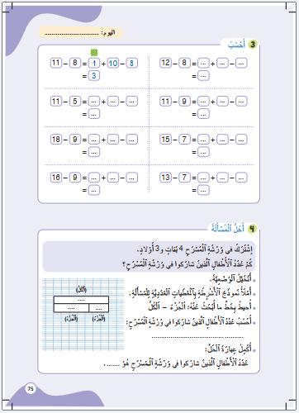
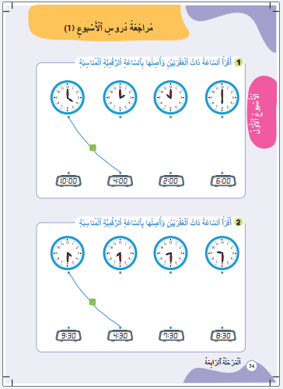
درس اليوم
(ة)خاص بالأستاذ
مُراجَعَةُ دُروسِ الْأُسْبوعِ الأول

Slide 4
تدابير حصة مراجعة دروس الأسبوع
(ة)خاص بالأستاذ
مراجعة كل درس تتم عبر المراحل التالية :
رائز التحقق من الهدف الرئيسي للدرس
احتساب نسبة التحكم
أكبر من 80%
أقل من 80%
المرور مباشرة للتدرب على الكراسة
إعادة عرض شريط النمذجة
إنجاز نشاط مراجعة الدرس على الكراسة

Slide 5

(ة)خاص بالأستاذ
مراحل الحصة
1
افتتاح الحصة
1
5
1
2
  مراجعة الدرس 1
10
1
3
  مراجعة الدرس 2
15
1
4
  مراجعة الدرس 3
1
10
1
5
  مراجعة الدرس 4
10
1
6
اختتام الحصة
5

Slide 6
(ة)خاص بالأستاذ
عند نهاية الحصة
على الأقل 80% من المتعلمين سيكونون قادرين على:
قراءة الساعة التامة على الساعة العقربية و الساعة الرقمية
قراءة الساعة بالنصف على الساعة العقربية و الساعة الرقمية
حساب فرق عددين على السطر عن طريق التفكيك
تمثيل معطيات مسألة على نموذج الأشرطة و تحديد المطلوب

Slide 7




أنشطة المراجعة
1
3
افتتاح الحصة
اختتام الحصة
2
مرحباً بكم في حصة الرياضيات ، سنراجع دروس الأسبوع الأول

Slide 8

(ة)خاص بالأستاذ
افتتاح الدرس
1
تصحيح الواجبات المنزلية

Slide 9

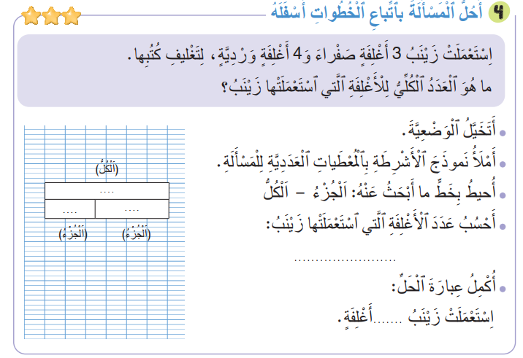
أنشطة المراجعة
1
3
افتتاح الحصة
اختتام الحصة
2
خذوا كراساتكم ، صححوا النشاط رقم 4 الصفحة 73
3 تمثل الجزء الأول و 4 الجزء الثاني و نبحث عن الكل
?
3
4
3 + 4 = 7
7

Slide 10
(ة)خاص بالأستاذ
مراجعة الدرس 1
2
رائز التحكم من هدف الدرس
إعادة النمذجة
أنشطة التدرب على الكراسة

Slide 11

أنشطة المراجعة
1
3
افتتاح الحصة
اختتام الحصة
2
خذوا ألواحكم

Slide 12



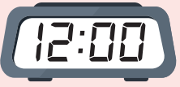
أنشطة المراجعة
1
3
افتتاح الحصة
اختتام الحصة
2
اقرؤوا الساعة العقربية واكتبوا رقم الساعة الرقمية الموافقة لها على الألواح.
3
2
1

Slide 13
أنشطة المراجعة
1
3
افتتاح الحصة
اختتام الحصة
2
ارفعوا الألواح

Slide 14
أنشطة المراجعة
1
3
افتتاح الحصة
اختتام الحصة
2
من يشرح لنا كيف توصل للجواب ؟
3
2
1

Slide 15
أنشطة المراجعة
1
3
افتتاح الحصة
اختتام الحصة
2
صححوا : يشير عقرب الساعات إلى الساعة الخامسة و يقف عقرب الدقائق عند 12
إذن الساعة تشير إلى الخامسة تماما - الساعة الرقمية رقم 3
3
2
1

Slide 16
(ة)خاص بالأستاذ
مراجعة الدرس 1
2
رائز التحكم من هدف الدرس
إعادة النمذجة
أنشطة التدرب على الكراسة

Slide 17
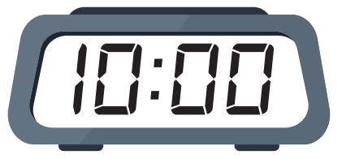
أنشطة المراجعة
1
3
افتتاح الحصة
اختتام الحصة
2
يقوم الأستاذ(ة) بنمذجة قراءة الساعة الرقمية

Slide 18

أنشطة المراجعة
1
3
افتتاح الحصة
اختتام الحصة
2
يقوم الأستاذ(ة) بنمذجة قراءة الساعة العقربية

Slide 19
(ة)خاص بالأستاذ
مراجعة الدرس 1
2
رائز التحكم من هدف الدرس
إعادة النمذجة
أنشطة التدرب على الكراسة

Slide 20

أنشطة المراجعة
1
3
افتتاح الحصة
اختتام الحصة
2
الآن خذوا الكراسات الصفحة 74 أنجزوا النشاط رقم 1.سأشرح لكم التعليمة

Slide 21
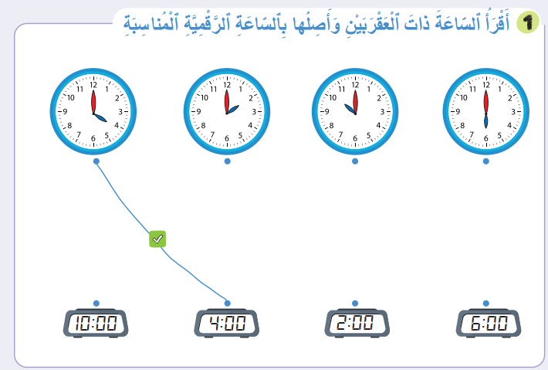


أنشطة المراجعة
1
3
افتتاح الحصة
اختتام الحصة
2
نصحح جماعة : الثانية تماما – العاشرة تماما – السادسة تماما
يطلب الأستاذ(ة ) من بعض المتعلمين القيام إلى السبورة بالتناوب للتصحيح

Slide 22
(ة)خاص بالأستاذ
مراجعة الدرس 2
3
رائز التحكم من هدف الدرس
إعادة النمذجة
أنشطة التدرب على الكراسة

Slide 23
أنشطة المراجعة
1
3
افتتاح الحصة
اختتام الحصة
2
خذوا ألواحكم

Slide 24
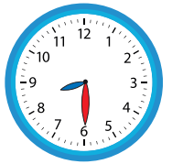



أنشطة المراجعة
1
3
افتتاح الحصة
اختتام الحصة
2
اقرؤوا الساعة العقربية واكتبوا رقم الساعة الرقمية الموافقة لها على الألواح.
3
2
1

Slide 25
أنشطة المراجعة
1
3
افتتاح الحصة
اختتام الحصة
2
ارفعوا الألواح

Slide 26

أنشطة المراجعة
1
3
افتتاح الحصة
اختتام الحصة
2
من يشرح لنا كيف توصل للجواب ؟
3
2
1

Slide 27
أنشطة المراجعة
1
3
افتتاح الحصة
اختتام الحصة
2
صححوا : يشير عقرب الساعات إلى الثامنة و يوجد عقرب الدقائق عند 6
الساعة تشير إلى الثامنة و النصف – الساعة الرقمية رقم 1
3
2
1

Slide 28
(ة)خاص بالأستاذ
مراجعة الدرس 2
3
رائز التحكم من هدف الدرس
إعادة النمذجة
أنشطة التدرب على الكراسة

Slide 29
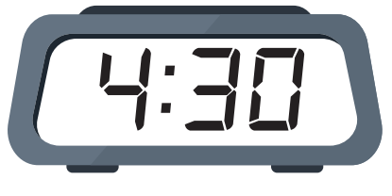
أنشطة المراجعة
1
3
افتتاح الحصة
اختتام الحصة
2
يقوم الأستاذ(ة) بنمذجة قراءة الساعة الرقمية

Slide 30
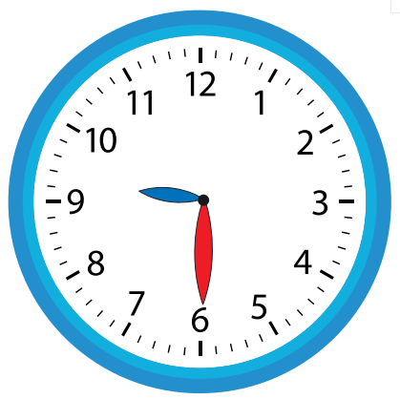
أنشطة المراجعة
1
3
افتتاح الحصة
اختتام الحصة
2
يقوم الأستاذ(ة) بنمذجة قراءة الساعة العقربية

Slide 31
(ة)خاص بالأستاذ
مراجعة الدرس 2
3
رائز التحكم من هدف الدرس
إعادة النمذجة
أنشطة التدرب على الكراسة

Slide 32
أنشطة المراجعة
1
3
افتتاح الحصة
اختتام الحصة
2
الآن خذوا الكراسات الصفحة 74 أنجزوا النشاط رقم 2.سأشرح لكم التعليمة

Slide 33
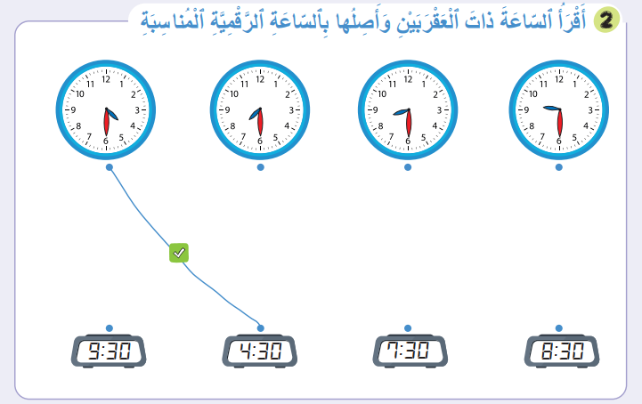

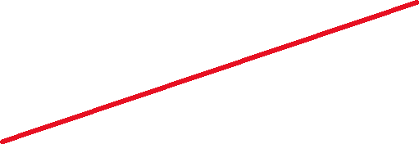

أنشطة المراجعة
1
3
افتتاح الحصة
اختتام الحصة
2
نصحح جماعة : السابعة و النصف – الثامنة و النصف – التاسعة و النصف
يعين الأستاذ(ة) بعض المتعلمين للقيام إلى السبورة بالتناوب للتصحيح

Slide 34
(ة)خاص بالأستاذ
مراجعة الدرس 3
4
رائز التحكم من هدف الدرس
إعادة النمذجة
أنشطة التدرب

Slide 35
أنشطة المراجعة
1
3
افتتاح الحصة
اختتام الحصة
2
خذوا ألواحكم

Slide 36
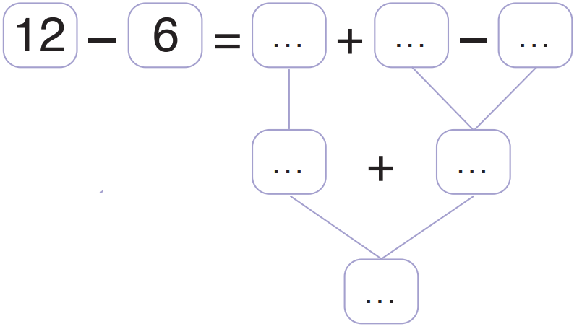
أنشطة المراجعة
1
3
افتتاح الحصة
اختتام الحصة
2
فككوا العدد الأول و احسبوا الفرق

Slide 37
أنشطة المراجعة
1
3
افتتاح الحصة
اختتام الحصة
2
ارفعوا الألواح

Slide 38
أنشطة المراجعة
1
3
افتتاح الحصة
اختتام الحصة
2
من يشرح لنا كيف توصل للجواب ؟

Slide 39
أنشطة المراجعة
1
3
افتتاح الحصة
اختتام الحصة
2
صححوا :
2
10
6
2
4
6

Slide 40
(ة)خاص بالأستاذ
مراجعة الدرس 3
4
رائز التحكم من هدف الدرس
إعادة النمذجة
أنشطة التدرب

Slide 41
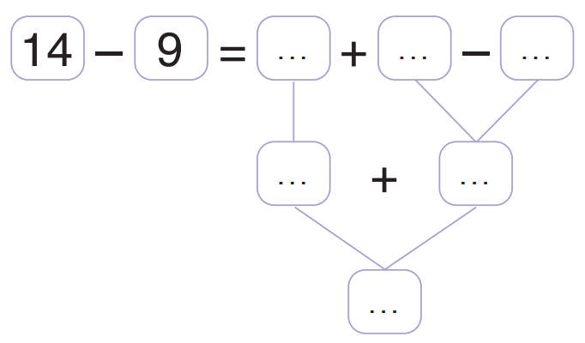
أنشطة المراجعة
1
3
افتتاح الحصة
اختتام الحصة
2
يقوم الأستاذ(ة) بنمذجة حساب فرق عددين على السطر عن طريق التفكيك
4
10
9
4
1
5

Slide 42
(ة)خاص بالأستاذ
مراجعة الدرس 3
4
رائز التحكم من هدف الدرس
إعادة النمذجة
أنشطة التدرب على الكراسة

Slide 43
أنشطة المراجعة
1
3
افتتاح الحصة
اختتام الحصة
2
الآن خذوا الكراسات الصفحة 75 أنجزوا النشاط رقم 3.سأشرح لكم التعليمة

Slide 44
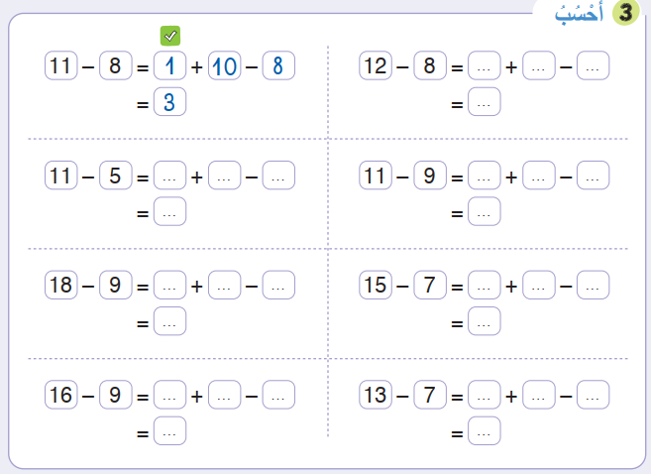
أنشطة المراجعة
1
3
افتتاح الحصة
اختتام الحصة
2
نصحح جماعة :
يطلب الأستاذ(ة) من بعض المتعلمين القيام إلى السبورة للتصحيح
2
10
8
4
1
10
5
1
10
9
6
2
8
10
9
5
10
7
9
8
6
10
9
3
10
7
7
6

Slide 45
(ة)خاص بالأستاذ
مراجعة الدرس 4
5
رائز التحكم من هدف الدرس
أنشطة التدرب على الكراسة

Slide 46


أنشطة المراجعة
1
3
افتتاح الحصة
اختتام الحصة
2
سأقرأ لكم هذه المسألة ،تخيلوا مشهد هذه الوضعية
نَفَخَ سَعْدُ 8 بالوناتٍ مِنْها 5 بالوناتٍ زَرْقاءَ وَ الْبالوناتُ الْأُخْرى لَوْنُها أَحْمَرُ
كَمْ نَفَخَ سَعْدُ مِنْ بالونَةٍ حَمْراء ؟

Slide 47
أنشطة المراجعة
1
3
افتتاح الحصة
اختتام الحصة
2
ارسموا نموذج الأشرطة على الألواح و مثلوا عليه معطيات المسألة
نَفَخَ سَعْدُ 8 بالوناتٍ مِنْها 5 بالوناتٍ زَرْقاءَ وَ الْبالوناتُ الْأُخْرى لَوْنُها أَحْمَرُ
كَمْ نَفَخَ سَعْدُ مِنْ بالونَةٍ حَمْراء ؟
اَلْكُـــلُّ
اَلْكُـــلُّ
اَلْجُزْءُ 1
اَلْجُزْءُ 2

Slide 48
أنشطة المراجعة
1
3
افتتاح الحصة
اختتام الحصة
2
ارفعوا الألواح

Slide 49
أنشطة المراجعة
1
3
افتتاح الحصة
اختتام الحصة
2
صححوا : المعطى الأول هو 8 بالونات و يمثل الكل ، المعطى الثاني هو 5 و يمثل الجزء الأول و نبحث عن الجزء الثاني
نَفَخَ سَعْدُ 8 بالوناتٍ مِنْها 5 بالوناتٍ زَرْقاءَ وَ الْبالوناتُ الْأُخْرى لَوْنُها أَحْمَرُ
كَمْ نَفَخَ سَعْدُ مِنْ بالونَةٍ حَمْراء ؟
اَلْكُـــلُّ
اَلْكُـــلُّ
8
5
?
اَلْجُزْءُ 1
اَلْجُزْءُ 2

Slide 50
أنشطة المراجعة
1
3
افتتاح الحصة
اختتام الحصة
2
اكتبوا على الألواح المتساوية المناسبة لحساب البالونات الحمراء التي نفخها سعد
نَفَخَ سَعْدُ 8 بالوناتٍ مِنْها 5 بالوناتٍ زَرْقاءَ وَ الْبالوناتُ الْأُخْرى لَوْنُها أَحْمَرُ
كَمْ نَفَخَ سَعْدُ مِنْ بالونَةٍ حَمْراء ؟
اَلْكُـــلُّ
8
5
?
اَلْجُزْءُ 1
اَلْجُزْءُ 2

Slide 51
أنشطة المراجعة
1
3
افتتاح الحصة
اختتام الحصة
2
ارفعوا الألواح

Slide 52
أنشطة المراجعة
1
3
افتتاح الحصة
اختتام الحصة
2
صححوا : الكل هو 8 و الجزء الأول هو 5 و نبحث عن الجزء الثاني
إذن سنستعمل الطرح : 3 = 5 - 8
نَفَخَ سَعْدُ 8 بالوناتٍ مِنْها 5 بالوناتٍ زَرْقاءَ وَ الْبالوناتُ الْأُخْرى لَوْنُها أَحْمَرُ
كَمْ نَفَخَ سَعْدُ مِنْ بالونَةٍ حَمْراء ؟
اَلْكُـــلُّ
8
5
?
اَلْجُزْءُ 1
اَلْجُزْءُ 2
8 - 5 = 3

Slide 53
(ة)خاص بالأستاذ
مراجعة الدرس 4
5
رائز التحكم من هدف الدرس
أنشطة التدرب على الكراسة

Slide 54
أنشطة المراجعة
1
3
افتتاح الحصة
اختتام الحصة
2
الآن خذوا الكراسات الصفحة 75 ستنجزون النشاط رقم 4، سأشرح لكم التعليمة

Slide 55
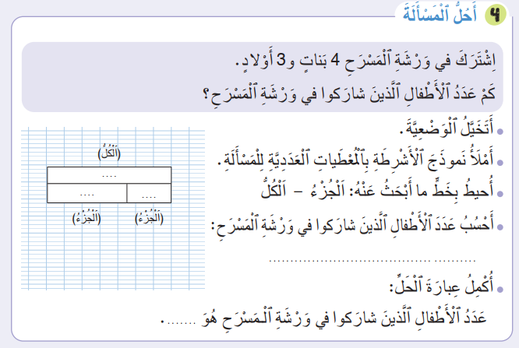
أنشطة المراجعة
1
3
افتتاح الحصة
اختتام الحصة
2
النشاط رقم 6 ،
سأقرأ لكم المسألة و الخطوة الأولى و بعد إنجازها أقرأ لكم الخطوة الثانية و هكذا

Slide 56
أنشطة المراجعة
1
3
افتتاح الحصة
اختتام الحصة
2
نصحح جماعة
يطلب الأستاذ(ة) من بعض المتعلمين القيام إلى السبورة بالتناوب للتصحيح

Slide 57
أنشطة المراجعة
1
3
افتتاح الحصة
اختتام الحصة
2
صححوا : 4 بنات تمثل الجزء الأول و 3 أولاد تمثل الجزء الثاني و نبحث عن الكل
?
4
3
4 + 3 = 7
7

Slide 58
(ة)خاص بالأستاذ
اختتام الدرس
6

Slide 59

أنشطة المراجعة
1
3
افتتاح الحصة
اختتام الحصة
2
إلى اللقاء، في الحصة القادمة.

Slide 60

(ة)خاص بالأستاذ
بناء على إنجازات المتعلمين خلال أنشطة المراجعة
ما تقديرك لنسبة التحكم في أهداف الحصة ؟
تسجل النسبة على صفحة اليوم من مذكرة الأستاذ(ة).

